Slide 1
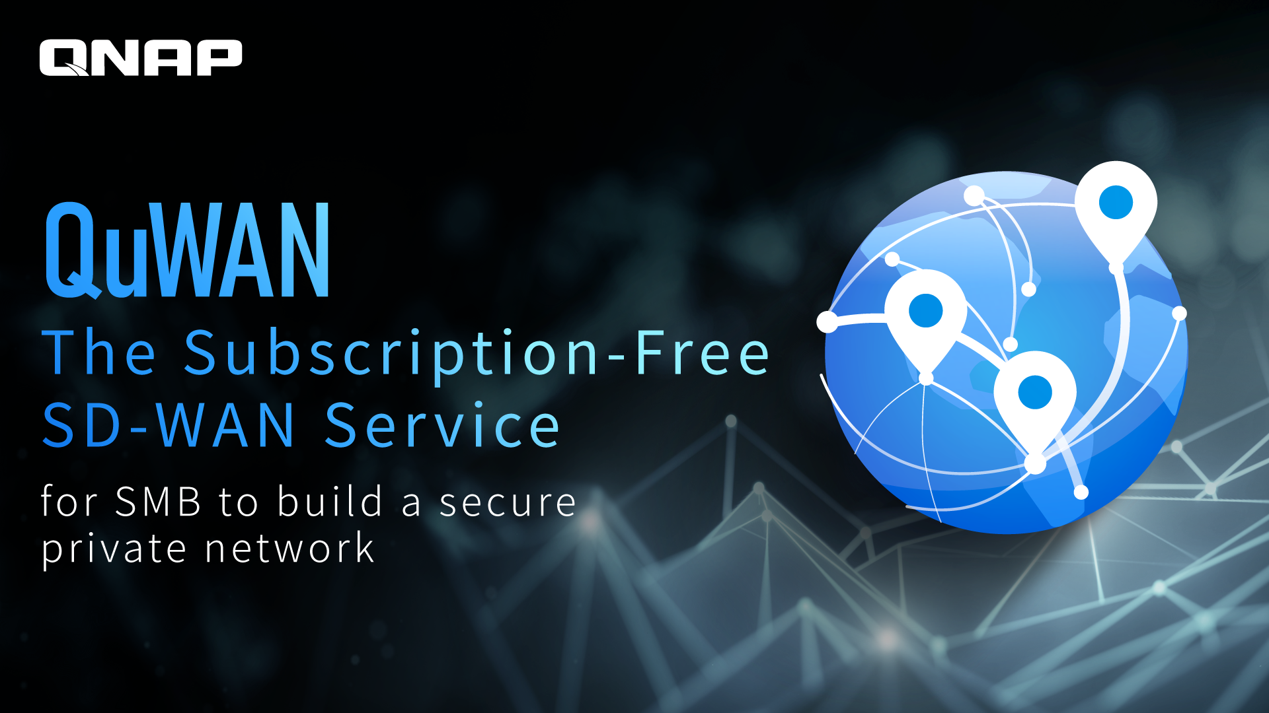

Slide 2
Agenda
01
04
07
疫情時代企業被迫面臨數位轉型
既有網路架構面對 Work From Home 帶來的困境
新時代中小企業外網架構應具備的特色
QNAP SD-WAN 滿足新時代組網需求
現有設備即可全面升級為 SD-WAN 專用機
DEMO
使用情境
Beta 測試計畫
08
02
05
06
03

Slide 3
疫情時代
企業被迫面臨
數位轉型

Slide 4
疫情前 VPN 資源僅有少數人使用
總部（內網流量）
分點辦公或外點人員（外網流量）
HQ
VPN
外點人員
東京
台北
外點人員

Slide 5
疫情爆發，VPN 需求大增 企業 VPN 架構難以負荷
大量外網流量
HQ
VPN
遠端工作者
遠端工作者
居家辦公
東京
台北

Slide 6
既有網路架構面對
Work From Home 帶來的困境

Slide 7
困境一 大量內網流量必須透過企業外網交換
VPN 網路無法負荷大量外網人員與設備連線，時常斷線影響工作效率。
內網
外網
VPN
設備連 VPN
外網 VPN 崩潰
VPN
設計部門圖片存檔
VPN
PM 索取檔案
HQ
VPN
業務使用 ERP
VPN
RD 使用機器開發軟體
VPN
財務採購使用 ERP

Slide 8
困境二 缺乏有效方式管理大量外點設備連線
IT 無法管理設備使用狀態，且每個站點連線穩定度不同
並非每個員工懂設定機器和維修，出問題需花時間寄送設備
內網
外網
IT崩潰
VPN
設備連 VPN
VPN
設計部門圖片存檔
VPN
VPN
PM 索取檔案
HQ
VPN
業務使用 ERP
VPN
RD 使用機器開發軟體
VPN
財務採購使用 ERP

Slide 9
困境三 Site to Site VPN 設定繁雜，費時費工
頻繁交換資料的人員需自行組成 site to site VPN 網路
但設定不易，且需要專用設備，不易快速大量佈建
花費許多時間和人力設定
??
??
路由器
路由器
路由器
員工崩潰
路由器

Slide 10
困境四 專業 VPN 架構佈建成本過高
中小企業必須為了 Work From Home
而開始佈建 VPN 架構或是升級既有架構
企業主崩潰
$$

Slide 11
03
新時代中小企業外網架構
應具備的特色

Slide 12
新時代中小企業私有網路架構應具備的特色
高彈性
拓撲設計
快速佈建
簡單設定
中小企業
可負擔的
佈建成本
滿足多站點和多設備連線
滿足不同類型連線
有效分散網路流量
使用 VNF 佈建
支援雲端管理
簡易佈建
建置成本低廉
成本可控可視

Slide 13
04
QNAP
SD-WAN
滿足新時代組網需求

Slide 14
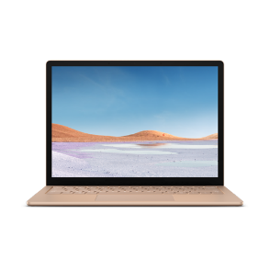
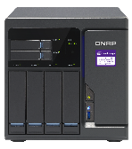
QNAP SD-WAN 解決方案滿足新時代組網需求
QuWAN 是完整的 SD-WAN 軟體解決方案，提供企業 IT 管理人簡易、快速、安全且高效的網路連線架構，可快速與多分點人員建立組網，具備雲端管理功能且極具成本效益。
自動組網
QHora-301W
QVPN
QHora-301W
QVPN
Auto VPN Network
QVPN

Slide 15
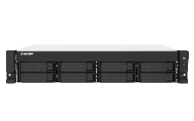
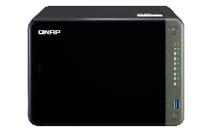
自動化全域 VPN 組網
影像或圖檔
材料製造站點
各部門組建私網，將網際網路當私網用。
保護企業的網路行為、機密檔案與語音以及影像傳輸!
快速組建高效率低成本的備援網路
德國
分享素材
分享素材
分享素材
日本
使用材料運算軟體開發
材料編輯人員

Slide 16
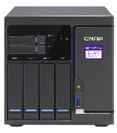
彈性化網路拓撲 - Mesh VPN
QHora-301W
Hub
Mesh VPN
Hub
Mesh
Edge
適合需求多備援的網路架構
Hub 自動多點組網
Hub 必須使用 Public IP
Hub
Hub
QHora-301W
Hub
Edge
Hub
Hub
Hub

Slide 17
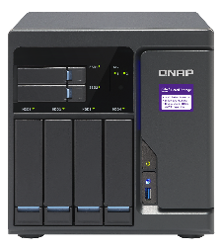
彈性化網路拓撲 - Hub & Spoke
Hub & Spoke
適合需求大型且快速延展的網路架構
Edge 之間資料交換必須經過 Hub
Edge 可使用 Public IP 或 Private IP 連線
QHora-301W
Edge
Hub
Edge

Slide 18
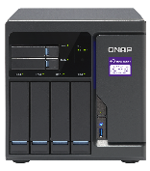
依照應用程式做路由管理有效分配頻寬
讓重要檔案和語音走最適合的 VPN 通道!
多點組網後讓傳輸可直達目標站點
透過 MPTCP 技術監控每條 WAN 的網路延遲 (Packet delay) 和封包丟失 (Packet loss) 以達成智慧路由管理讓傳輸不中斷
透過 DPI 技術達成智慧頻寬管理機制 (QoS) 限制頻寬優先使用權。
QHora-301W
QHora-301W
VoIP Phone
App Priority
ERP
ERP
(高優先)
VoIP (高優先)
FTP
(中優先)

Slide 19
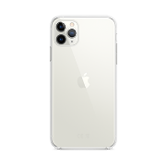
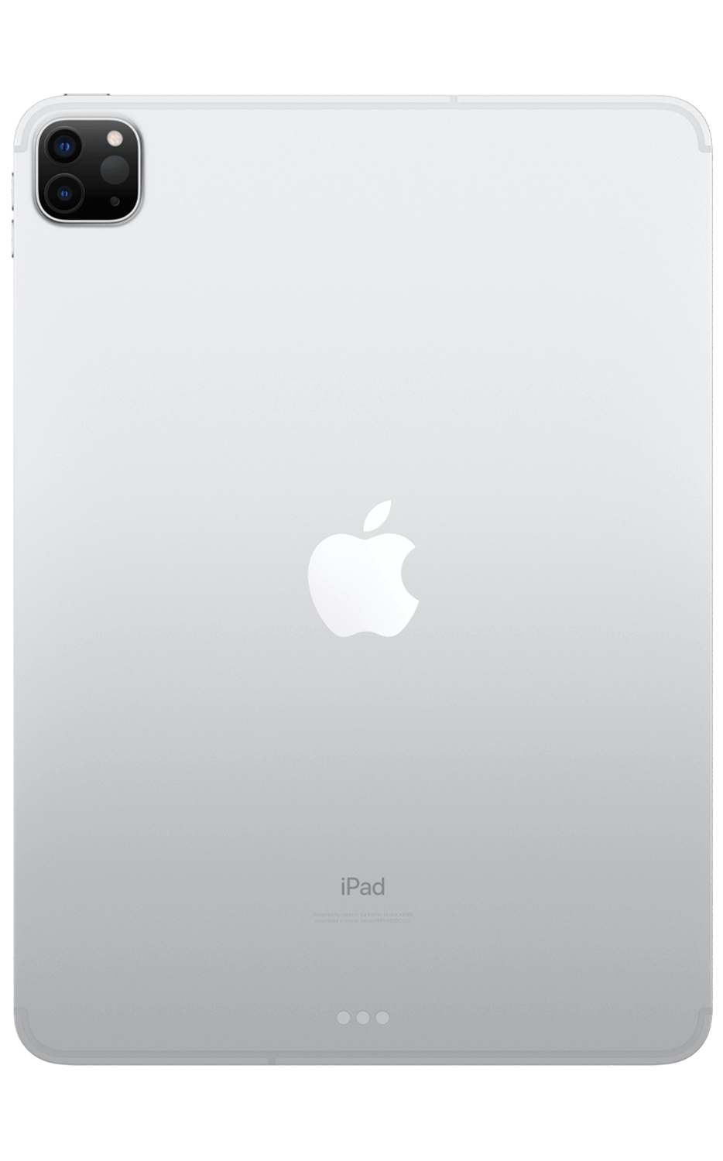
多設備透過 QVPN 一鍵接入 SD-WAN 網絡
多設備安裝 QVPN Client
連入 SD-WAN 網路存取內網資料
QVPN
QVPN Client
QVPN
QHora-301W
QHora-301W
QVPN
QVPN Client
QVPN Client
QVPN Client
QVPN Client
QVPN Client
Notes:
一個換成平板一個換成手機

Slide 20
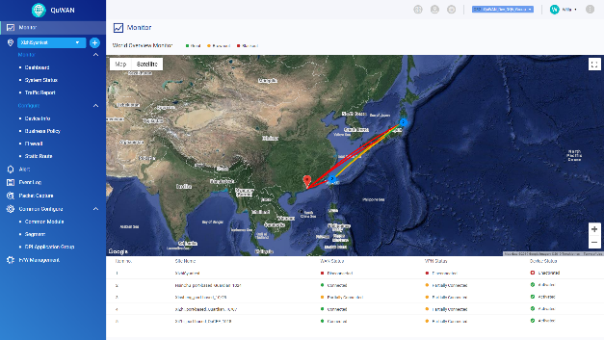
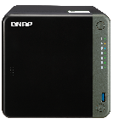
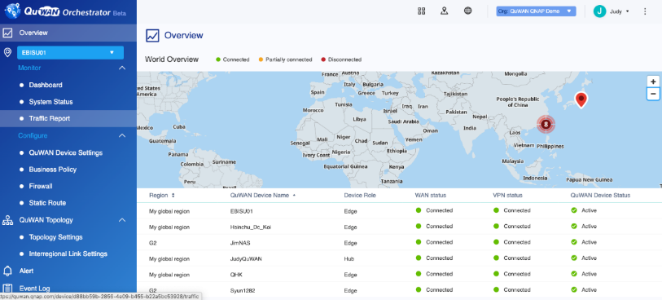
雲端平台解決多台設備管理問題
雲端平台:
辨識設備的地理位置
所有設備的連線狀態 & 即時通知
同步設定並應用在全部或是選定的設備上
遠端
遠端
TS-453D
QHora-301W
參數設定
參數設定
TS-453D
遠端故障排除
參數設定
QHora-301W
HQ IT Admin
01
Instant Notification
04
Intuitive graphical user interface
Simultaneously execute various parameter settings
IT Admin
02
Geological location of each device
05
Set once and apply to all. Save time to set device one by one.
03
06
Overview connection status of all devices
Remote troubleshooting (e.g. packet capture)

Slide 21
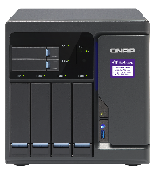
外網頻寬融合資料傳輸快速
外網頻寬加總資料傳輸快速
採用頻寬融合技術加速網路傳輸。
大檔案異地備份、遠端掛載檔案或資料分析處理與傳輸更快速。
ISP WAN 2
10 G
ISP WAN 1
10 G
ISP WAN 2
頻寬融合使用
WAN Aggregation
Qhora-301W
Qhora-301W
ISP WAN 1
ISP WAN 2
頻寬融合使用
區域
網路
ISP WAN 1

Slide 22
多 WAN 備援轉移使資料傳輸不中斷
多 WAN 備援轉移使資料傳輸不中斷
多線路自動備援讓協同作業不中斷。
雲端管理平台即時顯示警示與通知管理人員。
頻寬融合使用
ISP WAN 2
ISP WAN 2
ISP WAN 2
10 G
ISP WAN 1
10 G
Qhora-301W
Qhora-301W
ISP WAN 1
ISP WAN 1

Slide 23
最佳軟路由保護您的資料安全
經過偵測，找到黑名單封包!
Match:
Pattern 3
Match:
Pattern 2
Match:
Pattern 1
採用深度封包檢測技術 (DPI, Deep Packet Inspection) 。
具備 L7 防火牆功能。根據應用層的特徵辨識與管控網路服務。
將特定應用列為黑名單，保障企業網路安全。
通過 DPI 引擎進行內容檢查
…
封包流向

Slide 24
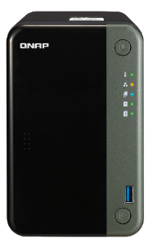
05
利用現有 NAS 等 QNAP 設備
即可全面升級為
SD-WAN 專用機
TS-253D

Slide 25
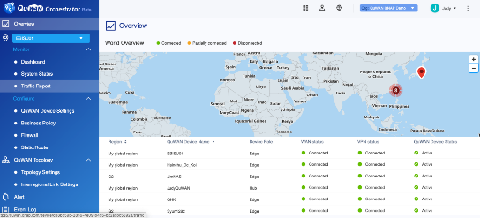
QuWAN 是一台雲端管理的
虛擬 SD-WAN 專用機
QuWAN Orchestrator
雲端中央管理平台
網址: quwan.qnap.com。 使用 QID 登入。
QuWAN Agent
透過 App Center 中的 QuWAN Agent 自動安裝 QuWAN 虛擬機
引導使用者安裝與設定虛擬機
TS-453D
QuWAN 虛擬機
Guardian Series
虛擬機工作站
網路
虛擬交換器
QTS
TS-453D
Guardian Series
Notes:
透過 app center 中的 quwan agent 自

Slide 26
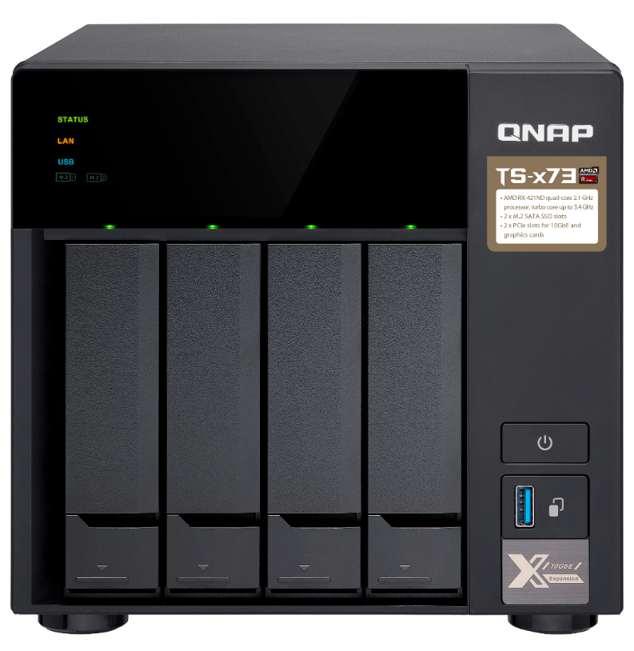
QuWAN 就是一台虛擬的 SD-WAN 專用機
將軟路由 SD-WAN 以虛擬機的方式安裝於 NAS 等同於在 QTS 前面放一台路由器，所有 QTS 流量都經過 ＱuWAN 做分析與轉發
QuWAN Software Router
1
2
3
4
5
6
7
8
QuWAN WAN​
QuWAN LAN​

Slide 27
QuWAN 讓 NAS 成為最佳的智能軟路由
QuWAN LAN 端可接多個虛擬機或軟體容器，讓所有封包流都經由 QuWAN 分析過濾
搭配 NAS 的 HBS 遠端異地備份，讓傳輸更安全有效率
NAS
實體網孔 1
虛擬交換器
虛擬機
虛擬交換器
虛擬機
WAN​
虛擬交換器
實體網孔 2
LAN
軟體容器
虛擬交換器
QuWAN 虛擬機
LAN
虛擬交換器
實體網孔 3
QTS
QuWAN is the intelligent network gateway for NAS​
Virtual machines or containers can be connected to QuWAN LAN so that all packet flows are analyzed by QuWAN ​
QuWAN improves the security and efficiency of data transmission of HBS remote backup.

Slide 28
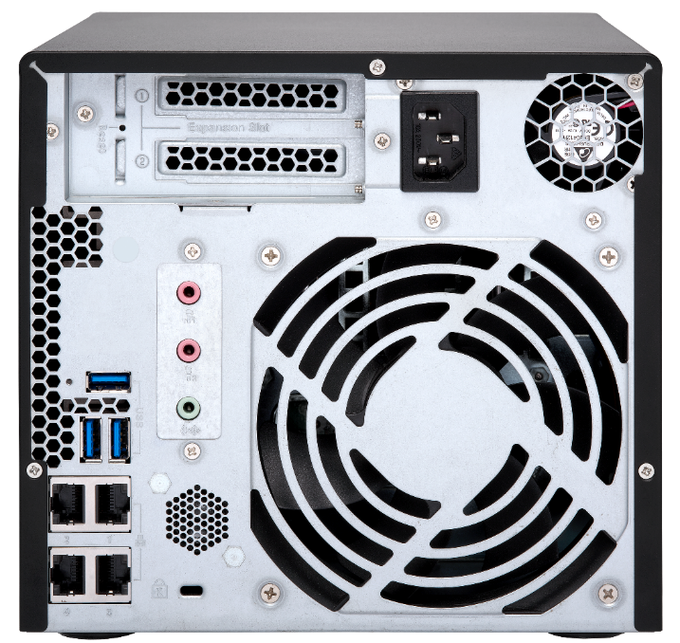
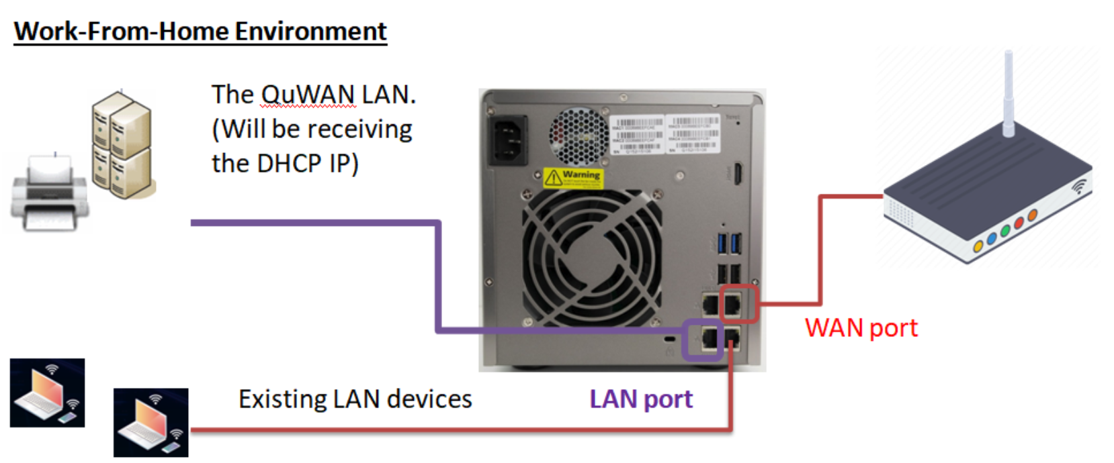
Work From Home 使用情境
發 DHCP 至既有 LAN 設備
發 DHCP 至既有 LAN 設備
ISP

Slide 29
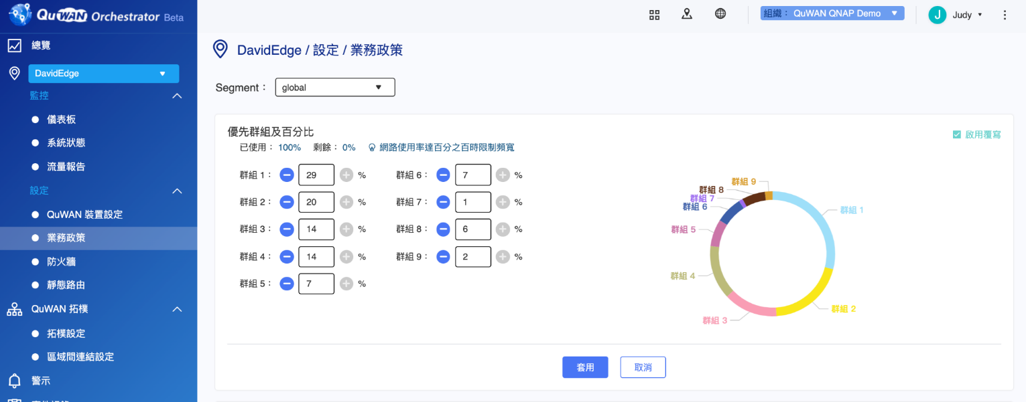
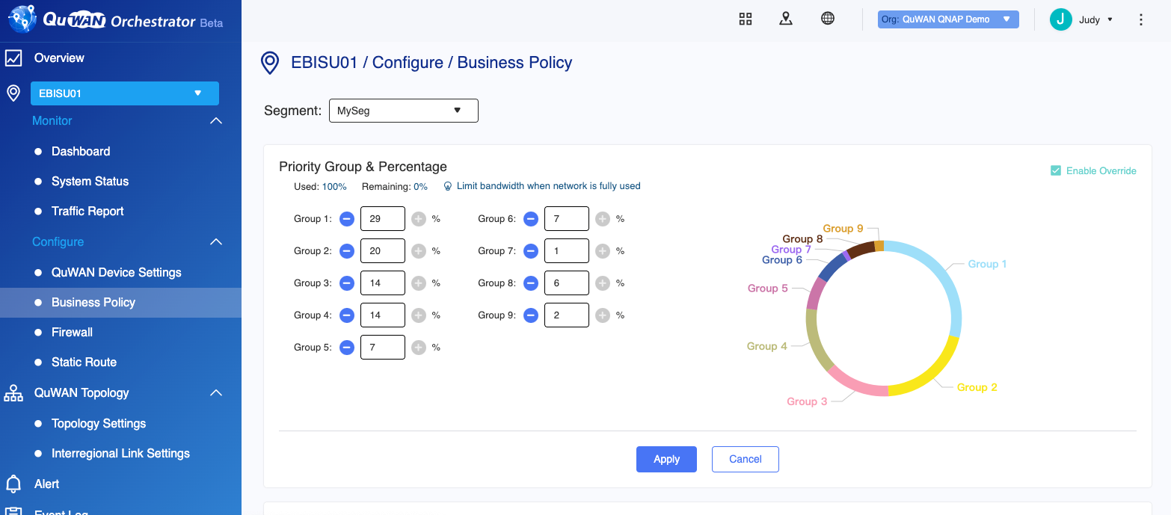
單台使用就可享有 ＱuWAN 智能路由功能
分類優先使用頻寬的群組，確保重要應用程式的傳輸流暢度！

Slide 30
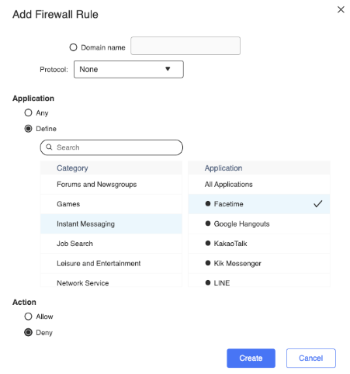
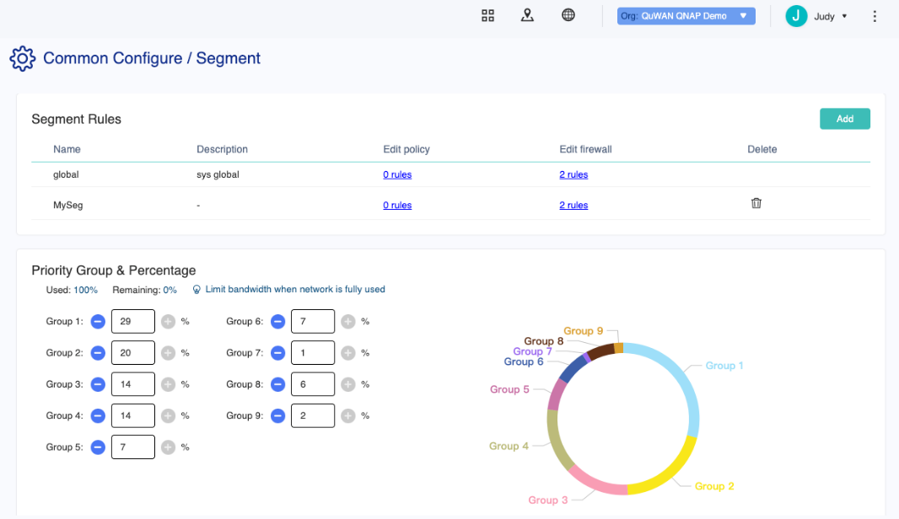
全域通用的防火牆設定
設定一次就全域通用的 Segment
設定全組織通用的防火牆以及應用程式優先順序
例如：組織中的 LAN 都不可訪問 Facebook, Youtube 等
管理上網使用行為以及資料傳輸流向！

Slide 31
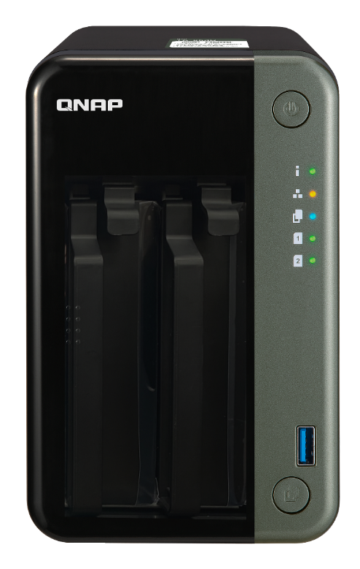
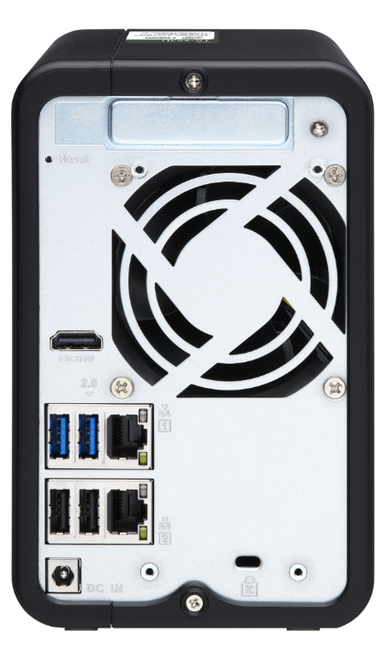
省空間且具 RAID 保護的 2-bay 四核 NAS
最適數位轉型與各點一起大量佈建 SD-WAN
2 x 2.5G/1G/100M RJ45
雙網聚合、負載平衡、容錯
PCIe Gen2 x4 插槽
可擴充 M.2 SATA/NVMe SSD 以啟用 SSD 快取或 Qtier 分層應用、高速 10GbE 網路或是Wi-Fi 6 無線網路
USB 埠與前方備份鍵
10W TDP
低功耗四核心 J4125
連接 USB 儲存裝置、UPS、或鍵鼠
2.7
GHz
突增頻率
HDMI 2.0 4K 60Hz 顯示 IP Cam 監控與 VM 畫面
2.0
GHz
基本頻率
磁吸式可鎖型前蓋
支援 TR & TL 儲存擴充裝置
TS-253D

Slide 32
除了標配雙 2.5GbE 埠，更可升級 10GbE/5GbE!
讓 SD-WAN 隨著企業成長，不再崩潰
TS-253D
QXG-5G1T-111C
1 x 5G/2.5G/1G/100M RJ45
1 x 10GbE
686 MB/s 讀取
397 MB/s 寫入
QXG-5G2T-111C
2 x 5G/2.5G/1G/100M RJ45
QXG-5G4T-111C
4 x 5G/2.5G/1G/100M RJ45
QXG-10G1T
1 x 10G/5G/2.5G/1G/100M RJ45
1 x 2.5GbE
295 MB/s 讀取
289 MB/s 寫入
QXG-10G2T-107
2 x 10G/5G/2.5G/1G/100M RJ45
QXG-10G2SF-CX4
2 x 10G SFP+

Slide 33
若有更高頻寬需求，還有更多 QNAP 10GbE & 5GbE NAS 系列可應用於高速 SD-WAN (QuWAN)
TS-x83XU
TS-x77XU
TS-x72XU / TVS-x72XT / TVS-x72N

Slide 34
在 Guardian 系列產品免費啟用 SD-WAN
無負擔啟用 SD-WAN 於 QGD
一機多用，QuWAN 可替代原有路由器
讓智能終端 PoE 交換器晉升成為 SD-WAN 自動組建私有網路
Before
After
ISP
ISP
Router WAN
QuWAN WAN
Router LAN
QuWAN LAN

Slide 35
01
快速啟用 SD-WAN 五步驟
步驟一
ISP
保留至少兩個物理網孔，一個為 QuWAN 的 WAN 一個為 QuWAN 的 LAN
如果您將 NAS 接至路由器，請開啟 UDP Port Forward: 500, 4500, 5555
將 ISP 直接接入 NAS 並移除 QuWAN LAN 側的所有連接
確保您的設備現在可以連接到網際網路
使用 PC 和 NAS 對接做設定。
eth01
QuWAN WAN Port
eth03
eth02
QuWAN LAN Port
PC

Slide 36
快速啟用 SD-WAN 五步驟
02
02
快速啟用 SD-WAN 五步驟
步驟二
使用 Qfinder 找到裝置，並至 App Center 安裝 QuWAN Agent
( QTS FW 4.4.2 or above)

Slide 37
快速啟用 SD-WAN 五步驟
03
03
步驟三
設定 QuWAN VM 儲存位置

Slide 38
快速啟用 SD-WAN 五步驟
04
04
快速啟用 SD-WAN 五步驟
步驟四
設定 WAN, LAN
(QuWAN Port 1 必須為 WAN,
QuWAN Port 8 必須為 LAN)

Slide 39
快速啟用 SD-WAN 五步驟
05
05
快速啟用 SD-WAN 五步驟
步驟五
選擇裝置所屬組織 / 區域 / Site / 角色
裝置可直接使用預設值 MyOrg / MyRegion / MySite
第一台裝置必須為 Hub 的角色並使用 Public IP
** 組織和 Site 的新增與編輯可至 QNAP Account Center
** Region 的編輯可至 QuWAN Orchestrator

Slide 40
快速啟用 SD-WAN 五步驟
DONE
DONE
快速啟用 SD-WAN 五步驟
完成!
已連接至雲端

Slide 41
QuWAN 網路拓撲
組 織
一個企業或客戶可稱為一個組織
Domain
分為兩大類：
全球與中國
區 域
Domain 中可設定多個區域
組 織
Global Domain
China Domain
美國
日本
北京
重慶
Organization
Global Domain
China Domain
USA
JAPAN
Beijing
Chongqing

Slide 42
QuWAN 網路拓撲
Site
一間辦公室或一個啟用 QuWAN 的站點可以稱為 Site
裝 置
一台 QuWAN 為一個裝置
組 織
Global Domain
China Domain
美國
日本
北京
重慶
Site
Site
Site
Site
Site
Site
裝置
裝置
裝置
裝置
裝置
裝置
Site
Site
Site
Site
Site
Site
裝置
裝置
裝置
裝置
裝置
裝置
Organization
Global Domain
China Domain
USA
Japan
Beijin
Chongqing
Site
Site
Site
Site
Site
Site
Device
Device
Device
Device
Device
Device
Site
Site
Site
Site
Site
Site
Device
Device
Device
Device
Device
Device

Slide 43
QuWAN 網路拓撲
區域中所有 Hub 自動組成 Mesh VPN
Ｈub 必須使用 Public IP
第一台加入區域的裝置必須為 Hub 並且使用 Public IP
第一台加入區域的裝置稱為 Primary Hub
Hub
組 織
Global Domain
China Domain
美國
日本
北京
重慶
Site
Site
Site
Site
Site
Site
Hub
Hub
Hub
Hub
Site
Site
Mesh
Site
Site
Mesh
Site
Site
Hub
Hub
Hub
Hub
Organization
Global Domain
China Domain
USA
Japan
Beijin
Chongqing
Site
Site
Site
Site
Site
Site
Hub
Hub
Hub
Hub
Site
Site
Site
Site
Site
Site
Hub
Hub
Hub
Hub
Mesh
Mesh

Slide 44
QuWAN 網路拓撲
僅有 Private IP 的裝置可用 Edge 的角色連入組織
Edge 連上 QuWAN 網路時必須連接於一台 Hub。系統將自動將 Edge 連結至 Primary Hub
所有 Edge 的資料交換都必須經過 Hub
Edge
組 織
Global Domain
China Domain
美國
日本
北京
重慶
Site
Site
Site
Site
Site
Site
Edge
Hub
Hub
Hub
Hub
Edge
Site
Mesh
Mesh
Site
Site
Site
Site
Site
Edge
Hub
Hub
Hub
Hub
Edge
Hub & Spoke
Hub & Spoke
Organization
Global Domain
China Domain
USA
Japan
Beijin
Chongqing
Site
Site
Site
Site
Site
Site
Edge
Hub
Hub
Hub
Hub
Edge
Hub & Spoke
Hub & Spoke
Site
Site
Site
Site
Site
Site
Edge
Hub
Hub
Hub
Hub
Edge

Slide 45
QuWAN 網路拓撲
基於中國法規的考量，將 QuWAN 網路分為全球區與中國區
全球區和中國區兩個 Domain 之間的專線須由客戶自行與中國電信公司申請的專線做設定連網
專線
組 織
組 織
Global Domain
China Domain
Global Domain
China Domain
Region 美東
Region 日本
Region 北京
Region 重慶
美國
Site
日本
專 線
北京
重慶
Site
Site
Site
Site
Site
Edge
Hub
Hub
Hub
Hub
Edge
Site
Site
Site
專 線
Site
Site
Site
Hub & Spoke
Edge
Hub
Hub
Hub
Hub
Edge
Site
Site
Mesh
Site
Site
Mesh
Site
Site
Edge
Hub
Hub
Hub
Hub
Edge
Site
Site
Site
Site
Site
Site
Edge
Hub
Mesh
Hub
Hub
Mesh
Hub
Edge
Hub & Spoke
Hub & Spoke
Organization
Global Domain
China Domain
USA
Japan
Beijin
Chongqing
Inter-regional Link
Site
Site
Site
Site
Site
Site
Edge
Hub
Hub
Hub
Hub
Edge
Hub & Spoke
Site
Site
Site
Site
Site
Site
Edge
Hub
Hub
Hub
Hub
Edge
Mesh
Mesh

Slide 46
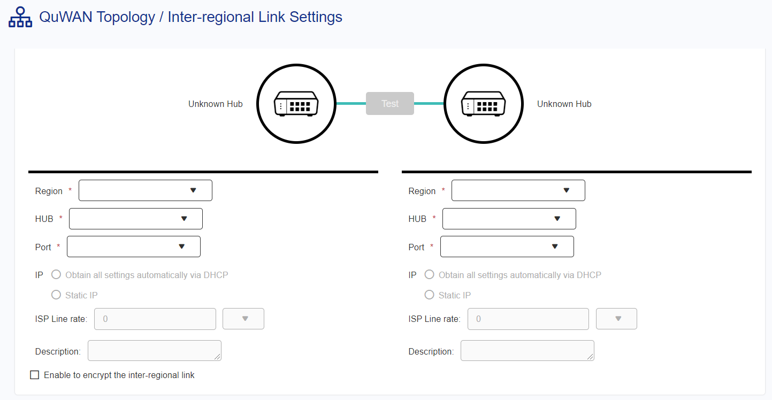
QuWAN 專線設定
QuWAN 專線設定
提供同時設定跨 Domain 的兩台 Hub 建立 Inter-regional Link 專線

Slide 47
06
Demo
QuWAN Agent
QuWAN Orchestrator

Slide 48
07
使用情境

Slide 49
使用情境 1 居家上班成員與公司組網
01
01
啟用前:
HQ VPN 無法負荷
啟用 QuWAN 後:
多點組網快速又安全
HQ
HQ
HOME
HOME
ＱuWAN WAN
WAN
QuWAN
LAN
QuWAN LAN
路由器
NAS
NAS
路由器
LAN
設備
NAS
PC
Site B
QuWAN LAN
NAS
10.5.10.x
私有網路
Site A
VPN
QuWAN WAN​
Site C
NAS
172.17.30.x
NAS
QuWAN LAN​
QuWAN LAN
Other Devices
192.168.103.x

Slide 50
使用情境 2 QuWAN 搭配 pfSense
Double the firewall protection. ​
Data transmission is not only protected by QuWAN but also by intrusion detection and intrusion prevention function of pfSense.
Bring your network security to a higher level!​
02
02
雙層防火牆，同時享有 pfSense 入侵偵測與防禦系統!
讓網路資料安全更升級!
Double the firewall protection. ​
Data transmission is not only protected by QuWAN but also by intrusion detection and intrusion prevention function of pfSense.
Bring your network security to a higher level!​
NAS
虛擬交換器
實體網孔 1
QuWAN WAN​
QuWAN 虛擬機
虛擬交換器
實體網孔 2
QuWAN LAN​
pfSense WAN
虛擬交換器
實體網孔 3
pfSense LAN
享有雙層防火牆
pfSense 虛擬機

Slide 51
不穩定的網路環境中 QuWAN 維持相對較高頻寬輸出
不穩定的網路環境中
QuWAN 維持相對較高頻寬輸出
效能測試
2 *100/100 Mbps 頻寬融合
200
162.00
設定不同程度的網絡延遲 (Latency)和數據包丟失 (Packet Loss)，相較於競爭對手，QuWAN 可維持的頻寬輸出明顯勝出
150.33
150
136.33
100
94.43
Throughput (Mb/s)
77.60
50
51.57
29.47
6.42
11.17
2.31
2.04
1.55
1.06
1.00
0.54
0.49
0.22
0.14
0
0ms
0%
10ms
1%
20ms
2%
30ms
3%
50ms
5%
100ms
10%
Delay (ms) and Packet Loss(%)
QuWAN
Linux 4.14
Competitor

Slide 52
08
Beta
測試計畫

Slide 53
你回饋我送 NAS
Beta 測試計畫將於 2020/06/04 正式啟用
歡迎至 QuWAN 官網以及
QuWAN Orchestrator 提供使用心得與回饋，就有機會抱一台 QNAP 最新 TS-253D 回家喔!

Slide 54
支 援 機 種
支援於 x86 架構
(Intel 或 AMD 處理器) NAS 需安裝 QTS 4.4.2（或以上）X51, X53, X63, X71,X72, X73, X77, X80, X82, X83, X85, X88, X89
支援於
Guardian Series
Coming Soon
Notes:
換新機

